Slide 1

数字系统设计
06-加速器
贾弘洋 & 刘勇攀
2025/03/25

Slide 2
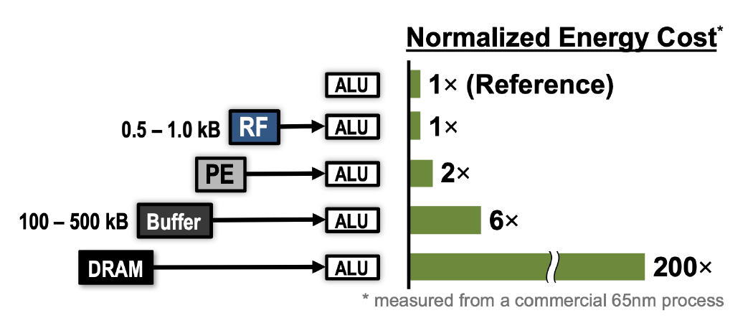
Review: Data Reuse
尽可能减少访问Buffer和DRAM的次数

Slide 3
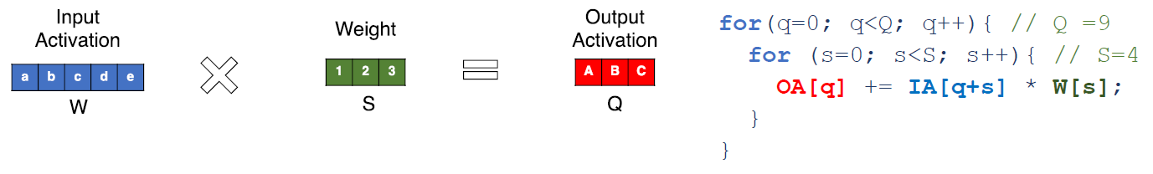
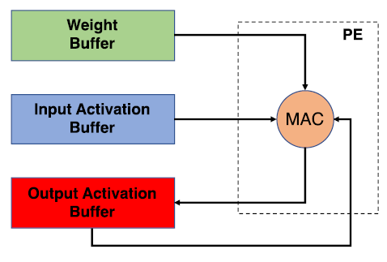
Review: Data Reuse
No data reuse
Reference index
每读取一个数，都需要访问Buffer
cycle

Slide 4
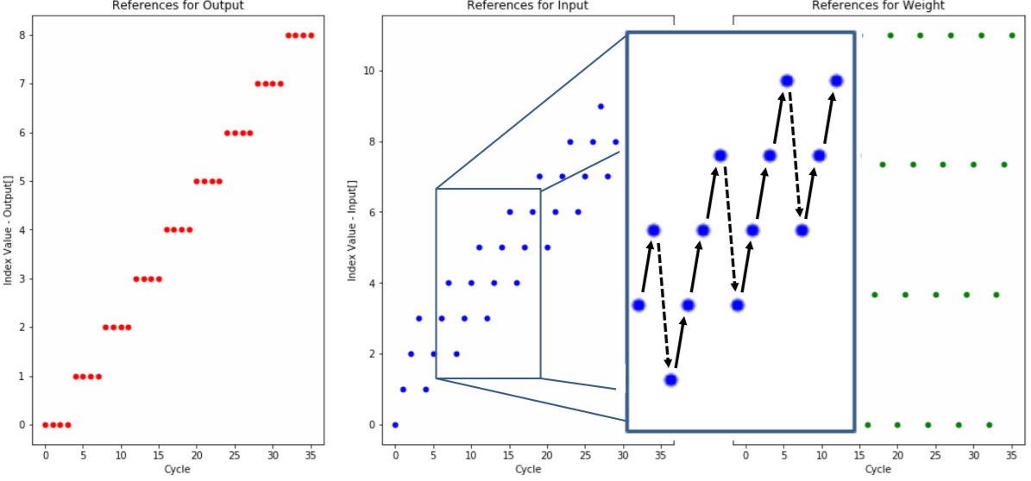
Review: Data Reuse
No data reuse
每读取一个数，都需要访问Buffer

Slide 5
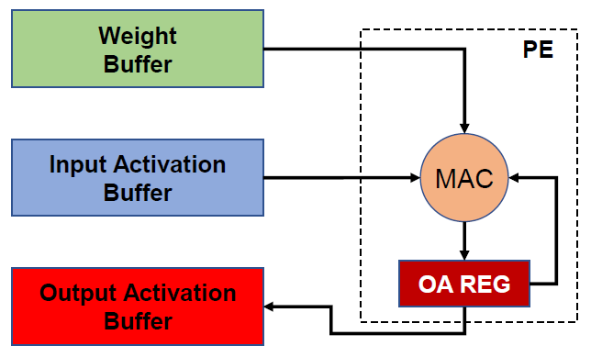
Review: output stationary dataflow
Reuse for output activation
Reference index
cycle
每一轮只需要访问OA REG，直到累加完成最后写入OA Buffer

Slide 6
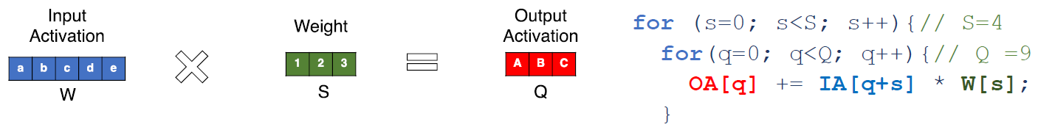
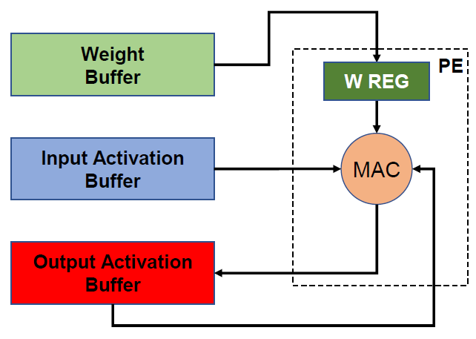
Review: weight stationary dataflow
Reuse for weights
Reference index
cycle
每一轮只需要访问W Buffer一次，剩下Q-1次只需要访问W REG

Slide 7
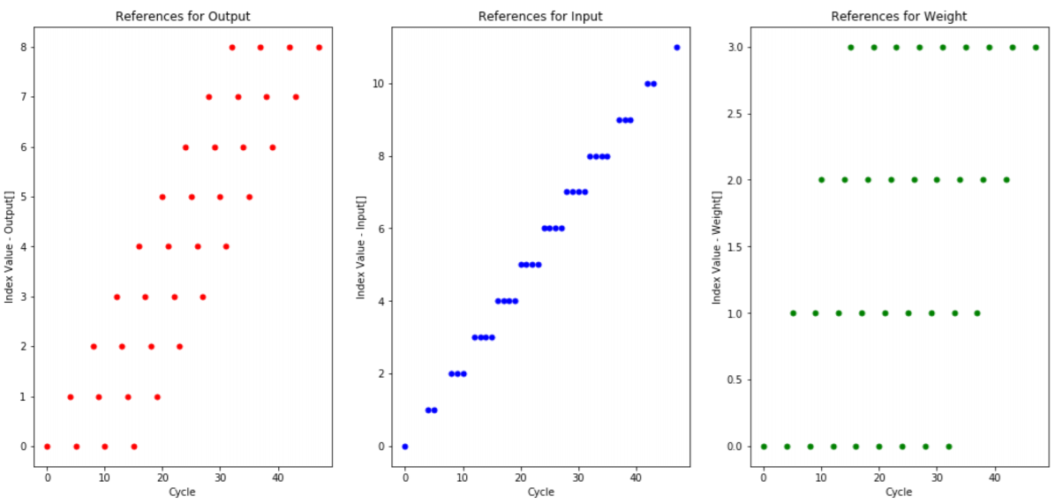
Review: input stationary dataflow
Reuse for input activations
for (w=0; w<W; w++){
for (s=0; s<S; s++){
OA[w-s] += IA[w] * W[s];
}
}
Weight
Buffer
Input Activation
Buffer
IA REG
MAC
Output Activation
Buffer
w-s需要大于0且小于Q，因此IA的每一个元素能复用的次数是不同的

Slide 8
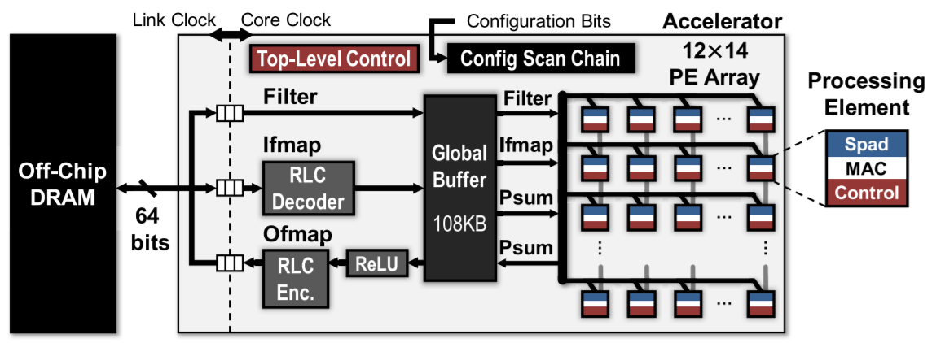
Review: Eyeriss
The data reuse in eyeriss

Slide 9
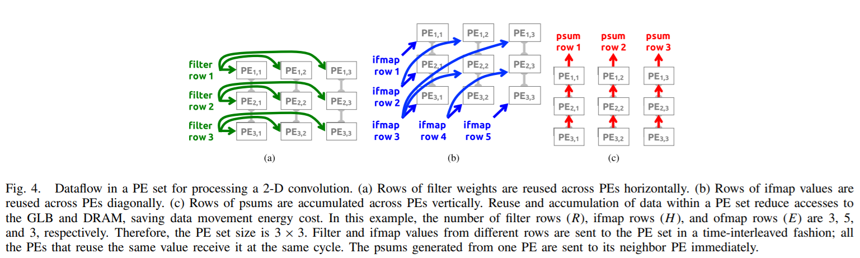
Review: Eyeriss
三种复用的模式对应了weight复用，Input activation (论文里叫ifmap)复用和output activation复用(论文里称为partial sum复用)

Slide 10
Review: Data Reuse
OS: output reuse
WS: weight reuse
IS: input reuse
 | OS | WS | IS
MACs | S*Q | S*Q | S*Q
Weight Reads | S*Q | S | S*Q
Input Reads | S*Q | S*Q | W
Output Reads | 0 | S*Q | S*Q
Output Writes | Q | S*Q | S*Q

Slide 11
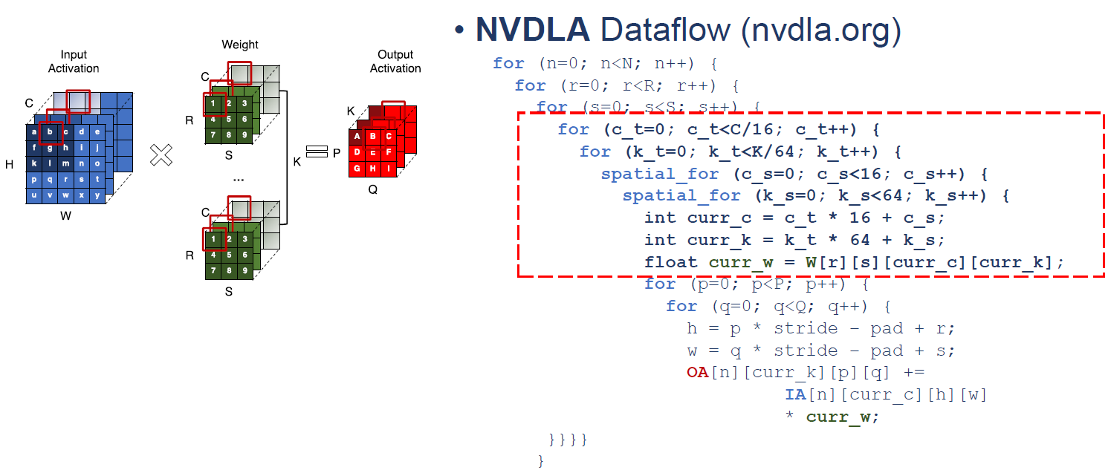
Review: NVDLA
The parallelism in NVDLA
NVDLA实际上是weight 复用的模式

Slide 12
Review: NVDLA
The parallelism in NVDLA
16 multiplier
8 to 1
Add tree

Slide 13














Review: NVDLA
The parallelism in NVDLA
$$W_{0, i}$$
$${IA}_{0 }$$
$$W_{1,i }$$
$${IA}_{1 }$$
$$W_{2,i }$$
$${IA}_{2 }$$
$$W_{3,i }$$
$${IA}_{3 }$$
$$W_{14,i }$$
$${IA}_{14 }$$
$$W_{15,i }$$
$${IA}_{15 }$$
为了表示方便，我们只关注channel层面的下标
$$W_{inch, outch}$$
i-th Multiply Add Tree
$${OA}_{i }$$

Slide 14
Review: NVDLA
The parallelism in NVDLA
0-th
Mul add tree
1-th
Mul add tree
62-th
Mul add tree
63-th
Mul add tree
在所有计算单元都工作的理想情况下，NVDLA架构每个时钟周期能算1024次。

Slide 15
Outlines
Core PE design and weight reuse
Inefficiency in CPU
Core optimization
  Instruction decoding
  Datapath
  Memory system
CASE study
  Google TPU
  Huawei Atlas (昇腾)

Slide 16
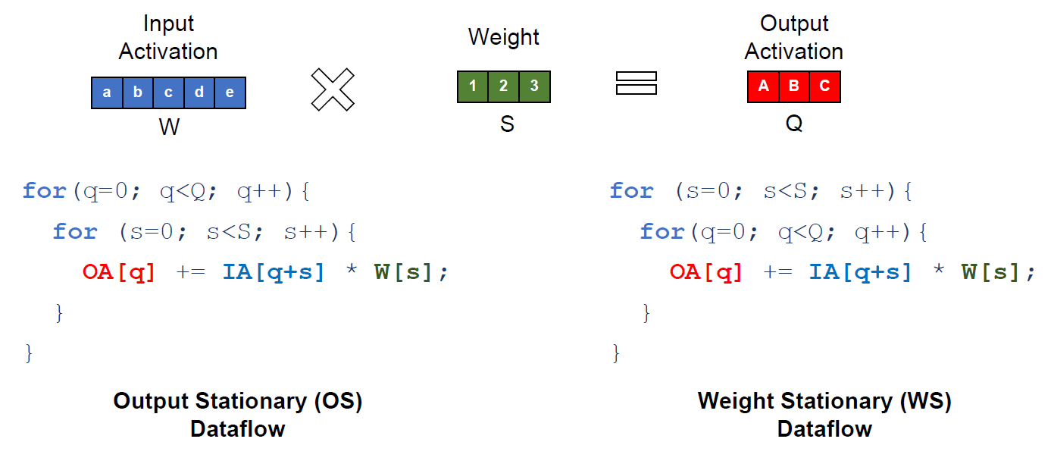
Convolution: Multiply-and-Accumulation (MAC)
Notes:
再解释一遍OS和WS的问题，什么时候应该用OS，什么时候应该用WS？
那些加速器是用OS的？那些加速器使用WS的？Output的位数一般比Weight和Activation的大。
应该如何选用OS和WS是一个空间优化问题，这个之后在讲（mapping的时候）。

Slide 17
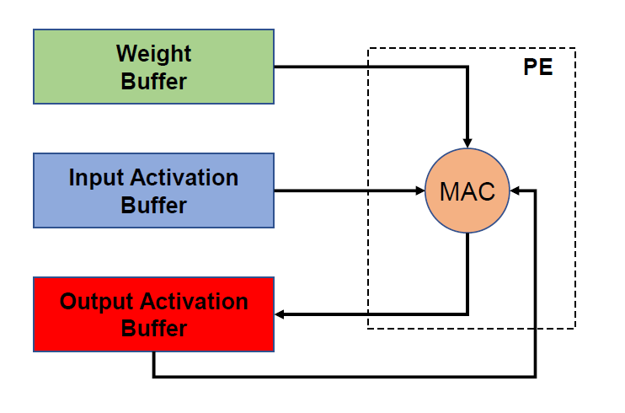
Processing Element (PE) Core Design

Slide 18
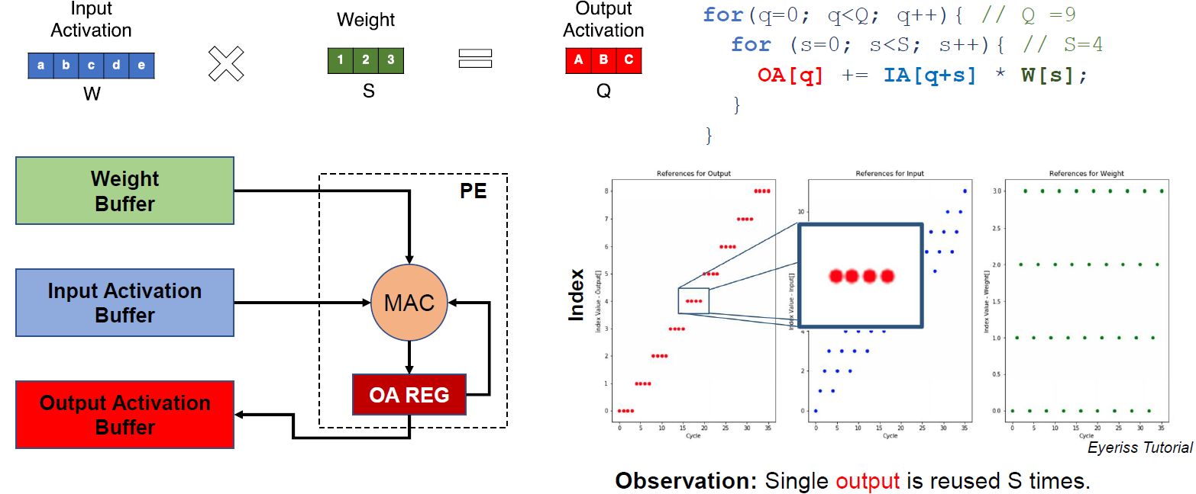
Data Reuse with Buffer (OS)

Slide 19
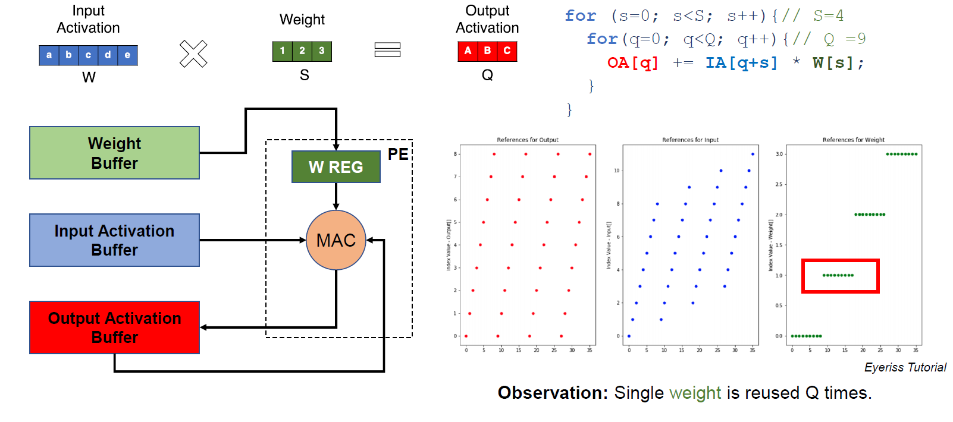
Data Reuse with Buffer (WS)

Slide 20
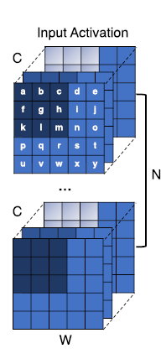
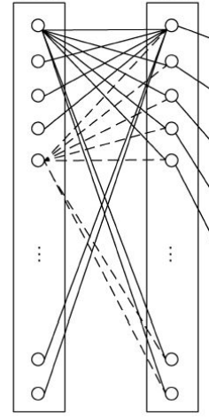
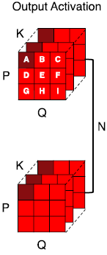
Fully-Connected layer Loop Nesting
Too large calculation overhead for raw 2D image data. Now only classifier layer (vector to vector) uses FC.
for (n=0; n<N; n++) {
for (k=0; k<K; k++) {
for (p=0; p<P; p++) {
for (q=0; q<Q; q++) {
OA[n][k][p][q] = 0;
for (c=0; c<C; c++) {
      for (h=0; h<H; h++) {
      for (w=0; w<W; w++) {
      OA[n][k][p][q] += IA[n][c][h][w] * W[k][p][q][c][h][w];

Slide 21
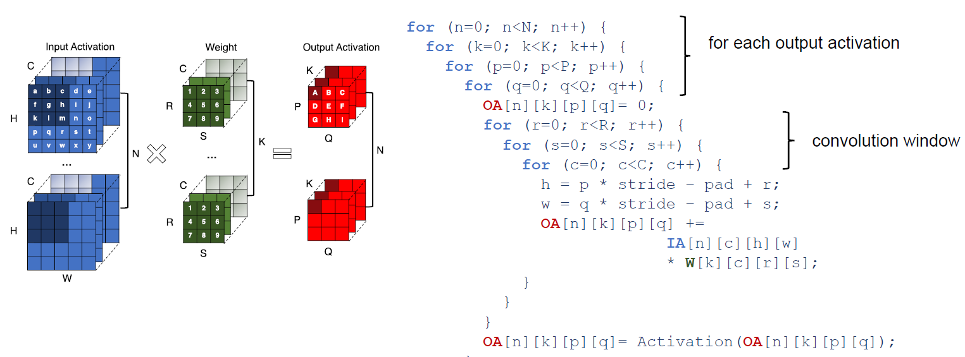
Convolution Layer Loop Nesting

Slide 22
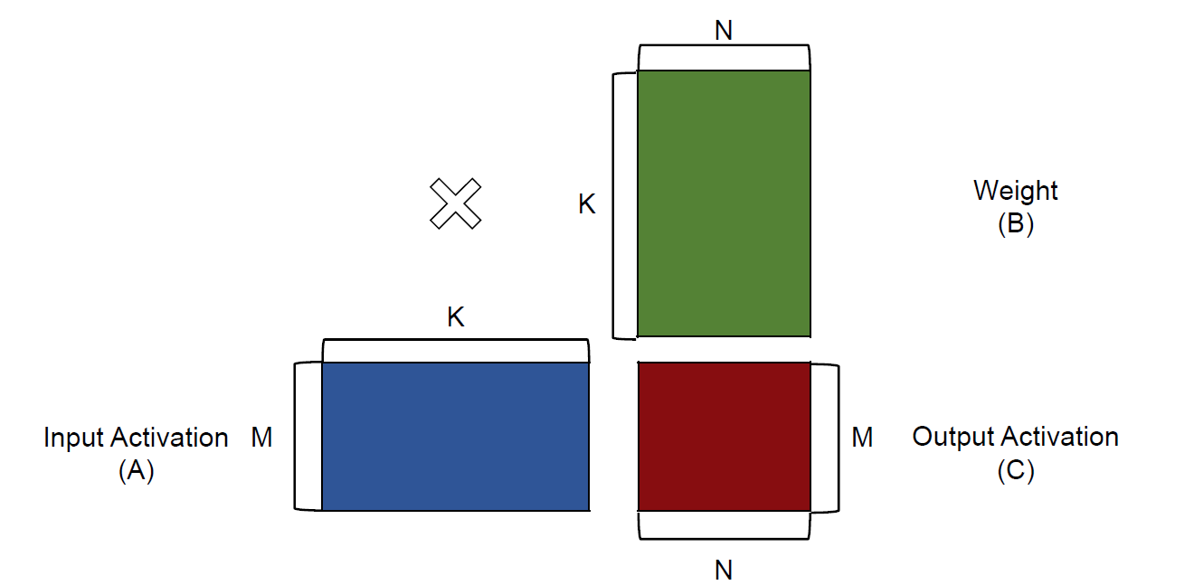
Matrix Multiply

Slide 23
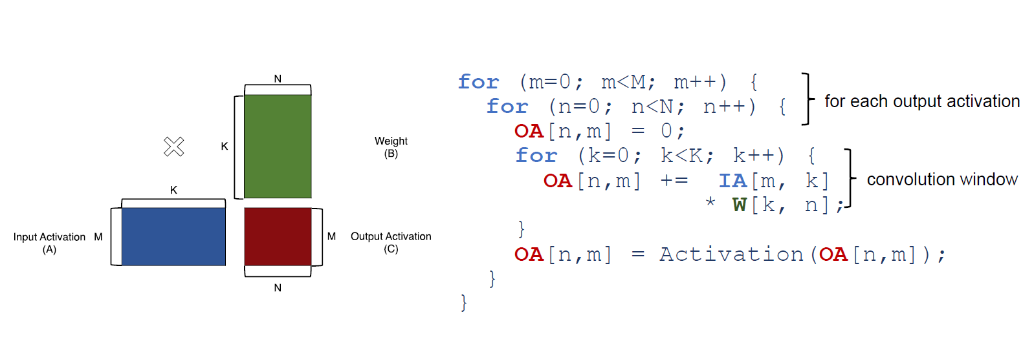
Matrix Multiply

Slide 24
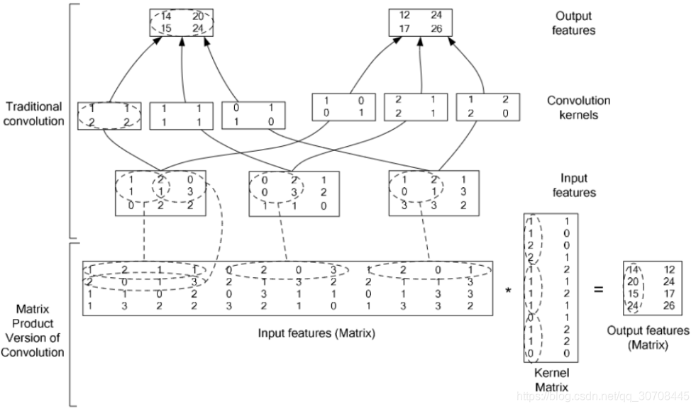
Converting Convolution to Matrix Multiply.

Slide 25
Outlines
Core PE design and weight reuse
Inefficiency in CPU
Core optimization
  Instruction decoding
  Datapath
  Memory system
CASE study
  Google TPU
  Huawei Atlas (昇腾)

Slide 26
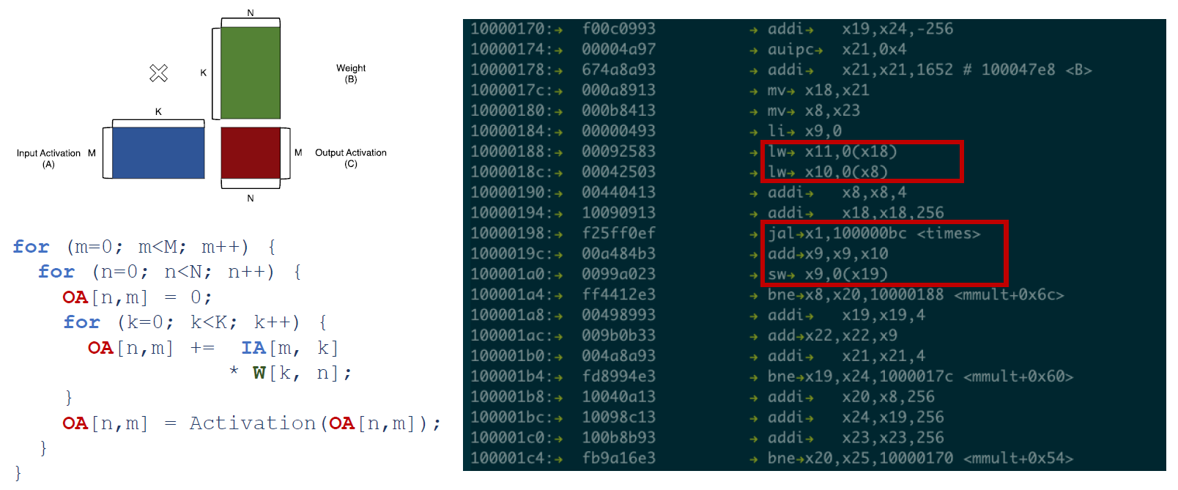
Matrix Multiply in CPUs
Notes:
CPU使用了大量的操作来进行Indexing的控制。

Slide 27
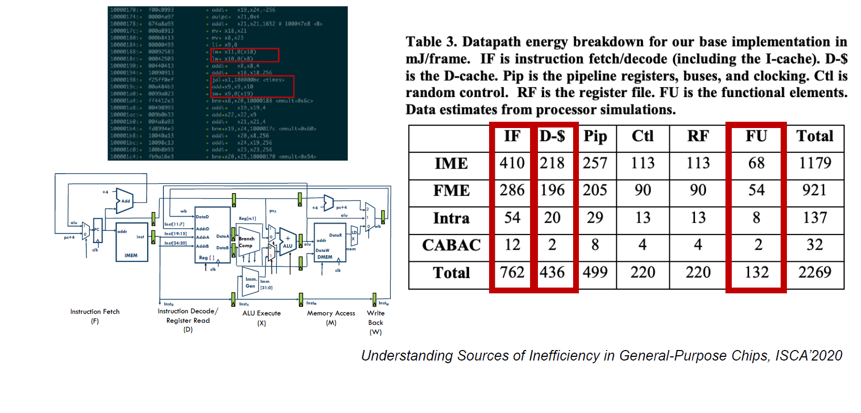
Source of Inefficiency in CPUs

Slide 28
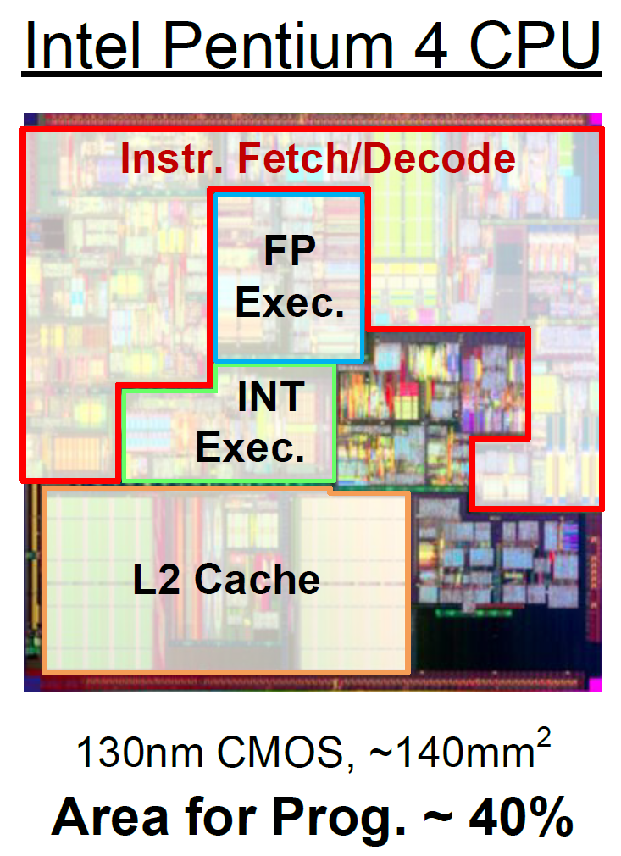
Source of Inefficiency in CPUs
Designing Computing Systems based on Unconventional Technologies for Hardware Acceleration, 2021

Slide 29
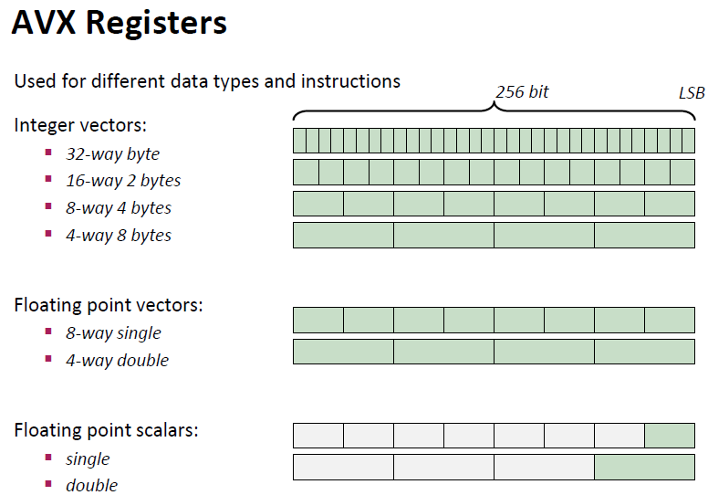
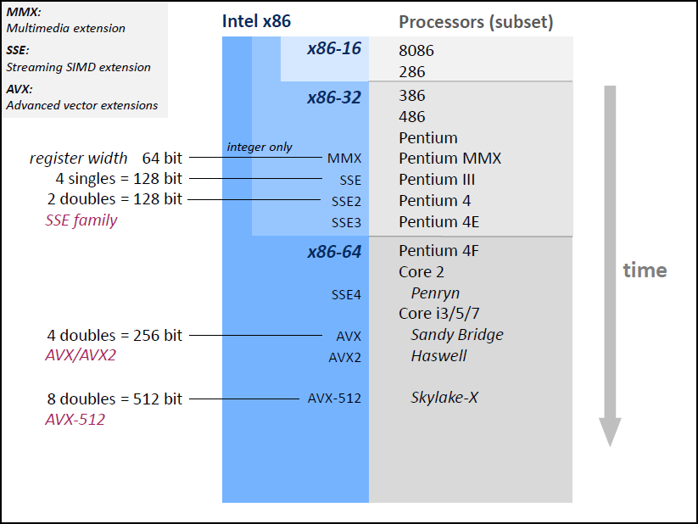
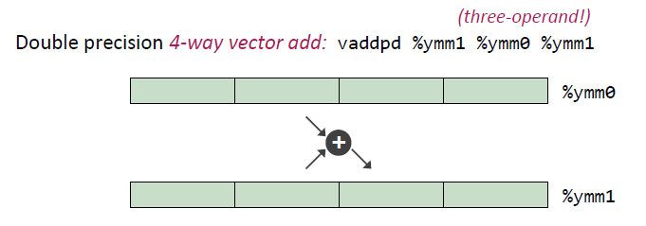
The Efforts from CPU Designers
SIMD extension
Advanced Systems Lab - Spring 2021, ETH Zurich

Slide 30
Outlines
Core PE design and weight reuse
Inefficiency in CPU
Core optimization
  Instruction decoding
  Datapath
  Memory system
CASE study
  Google TPU
  Huawei Atlas (昇腾)

Slide 31
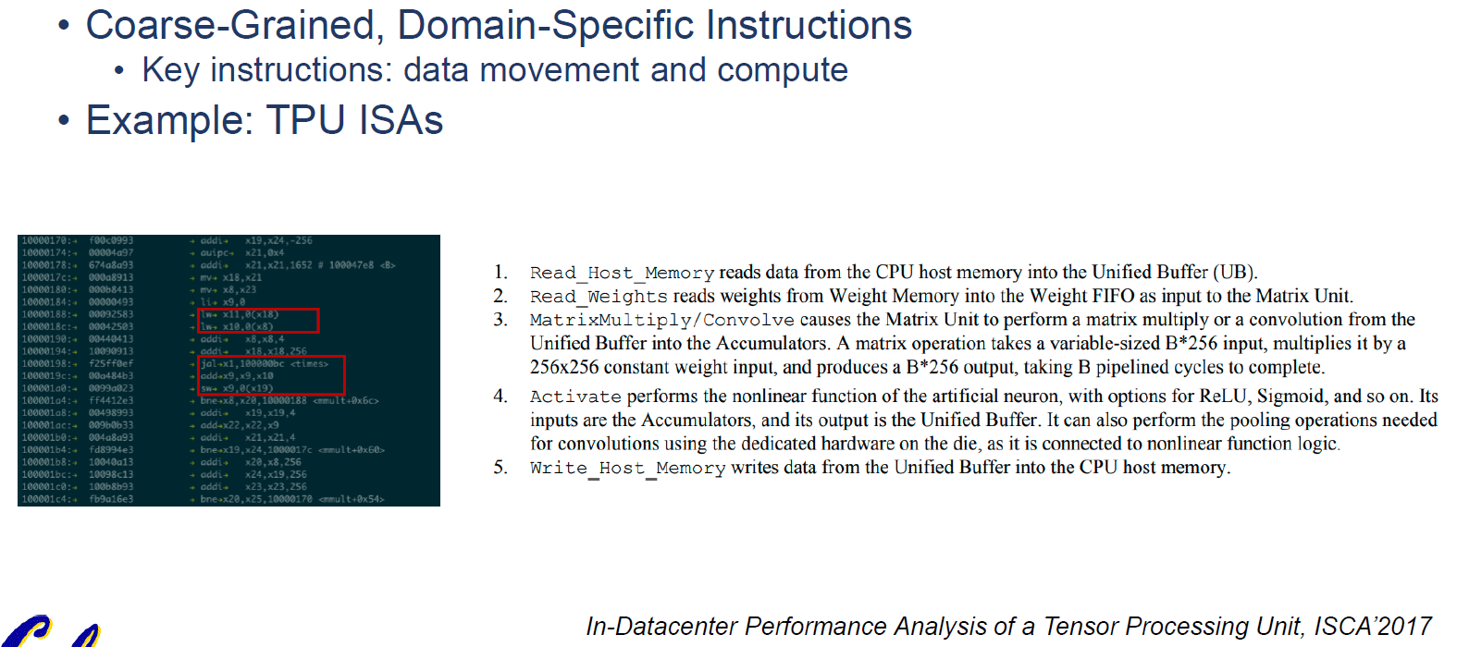
Inst. Decoding Logic Optimization

Slide 32
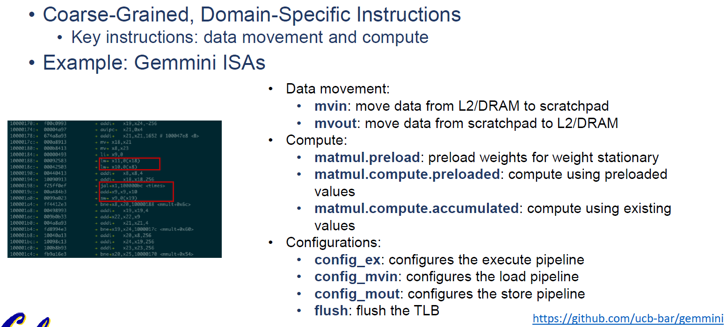
Inst. Decoding Logic Optimization

Slide 33
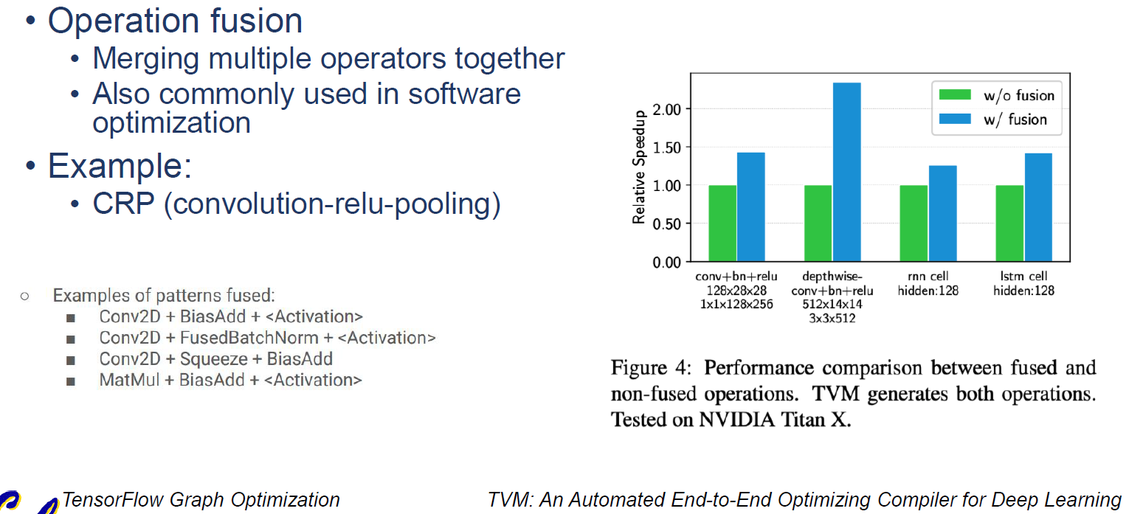
Inst. Decoding Logic Optimization

Slide 34
Outlines
Core PE design and weight reuse
Inefficiency in CPU
Core optimization
  Instruction decoding
  Datapath
  Memory system
CASE study
  Google TPU
  Huawei Atlas (昇腾)

Slide 35
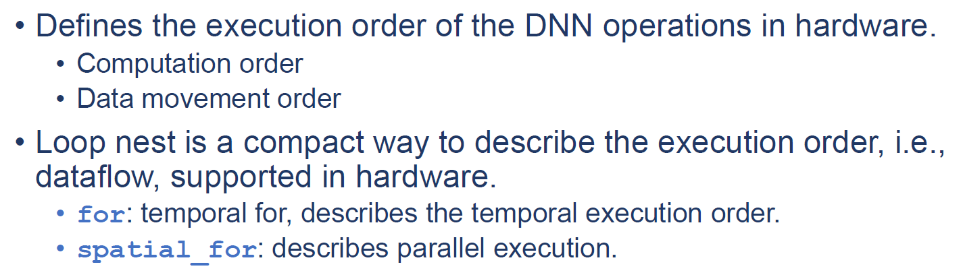
Dataflow Recap

Slide 36
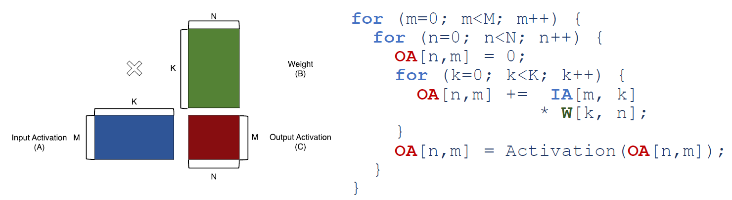
Matrix Multiply Dataflow

Slide 37
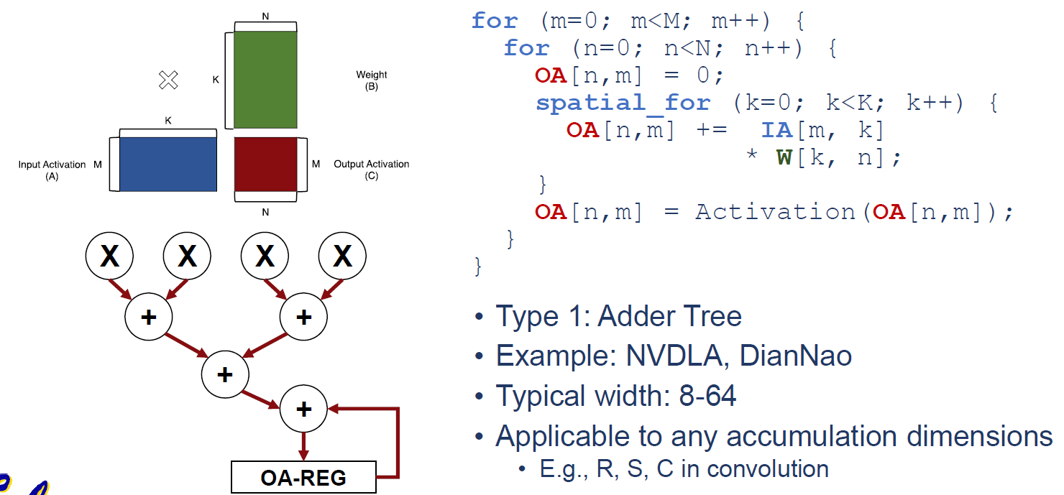
Datapath Optimization 1: Spatial-K

Slide 38
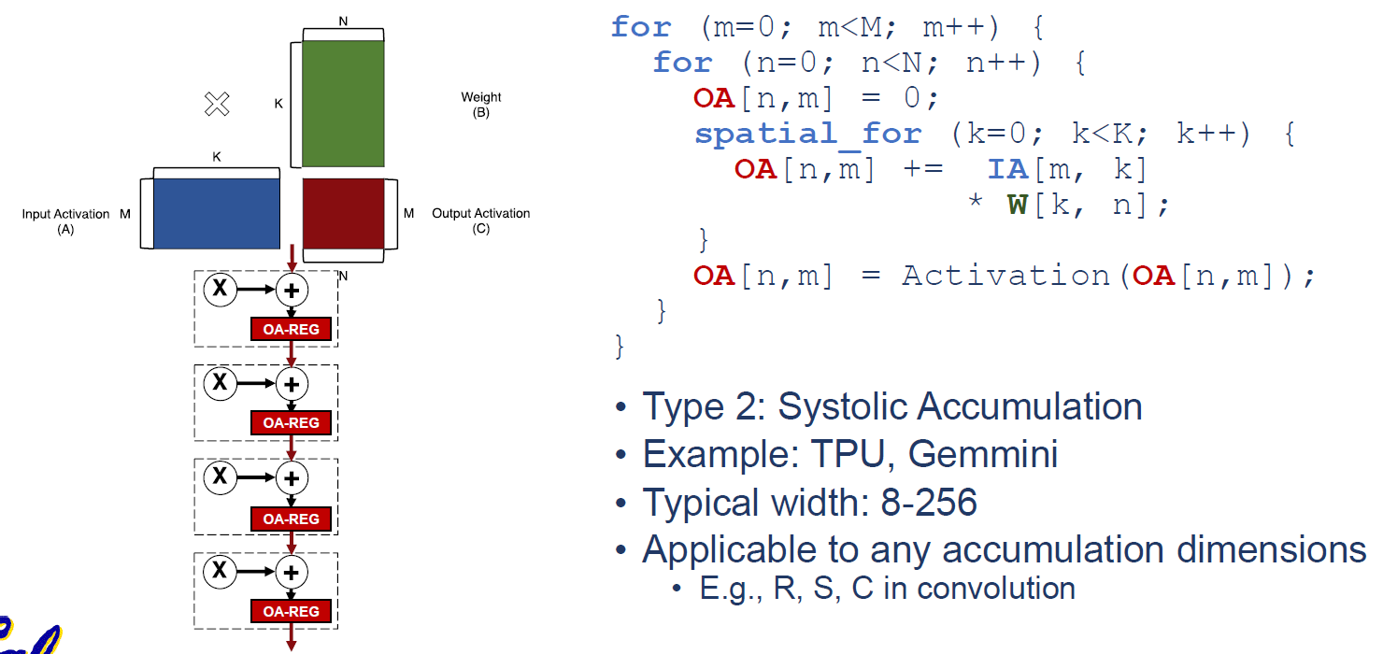
Datapath Optimization 1: Spatial-K

Slide 39
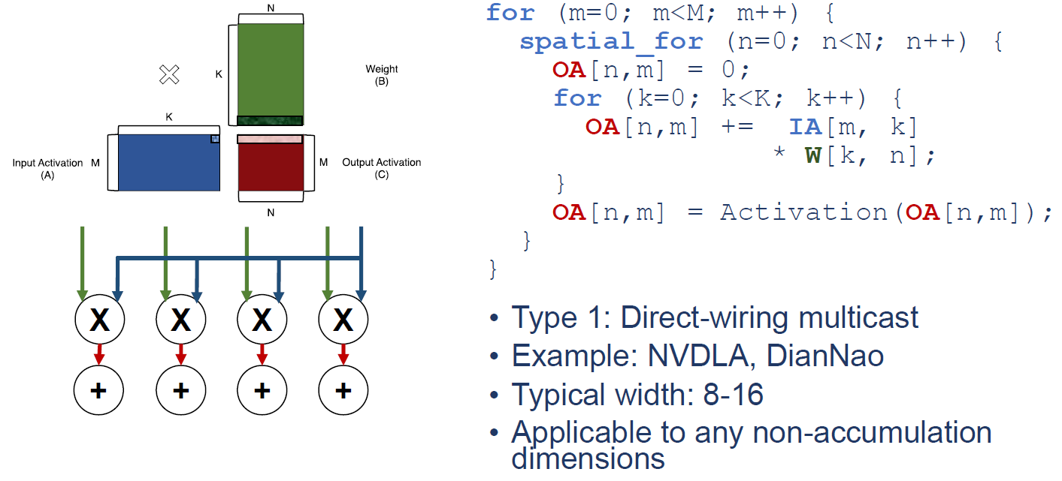
Datapath Optimization 2: Spatial-N

Slide 40
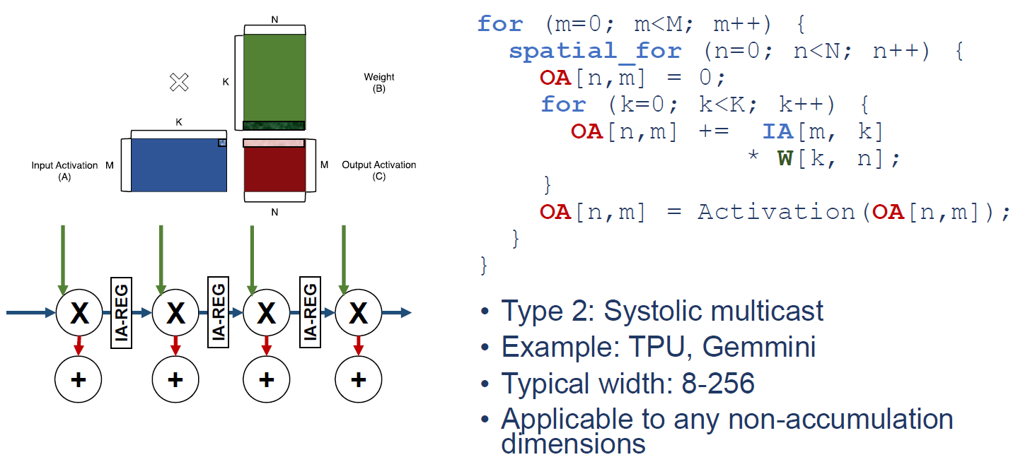
Datapath Optimization 2: Spatial-N

Slide 41
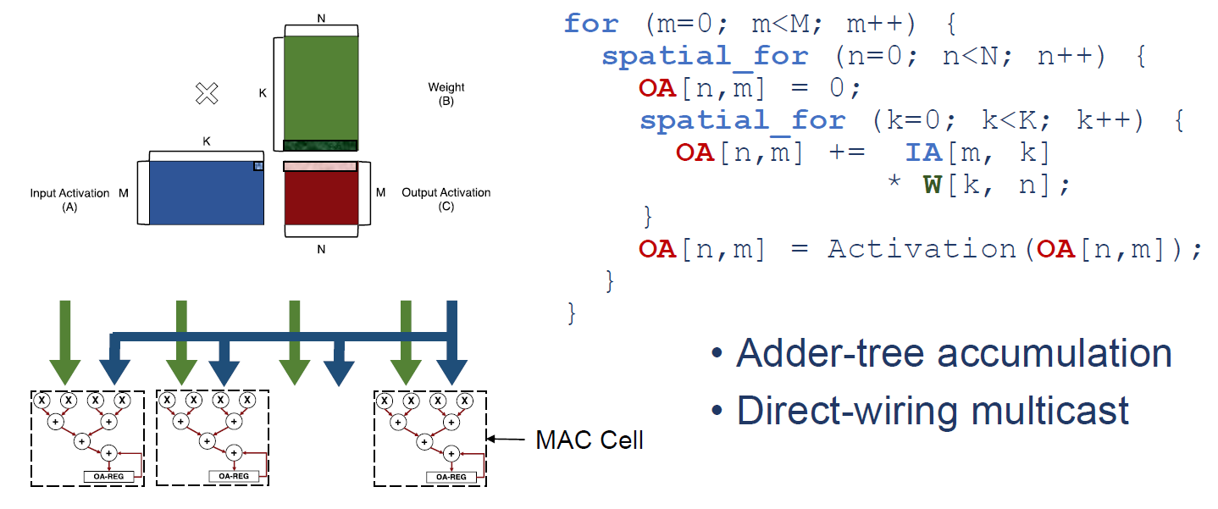
Datapath Optimization Combined: NVDLA

Slide 42
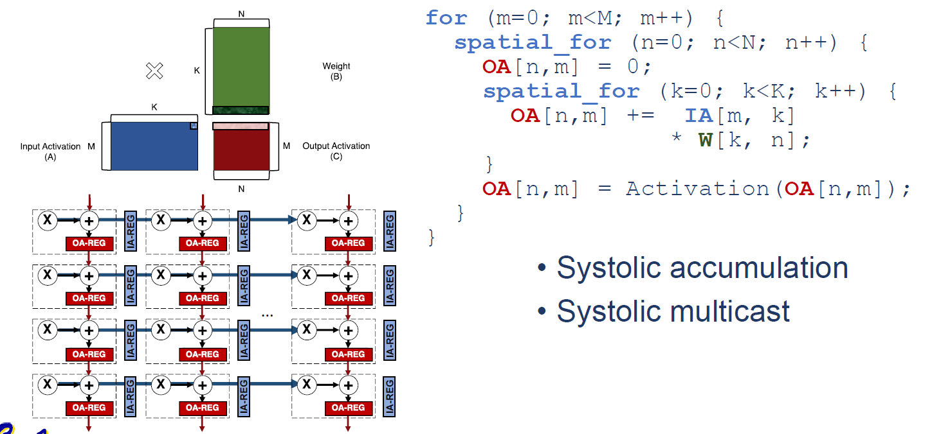
Datapath Optimization Combined: TPU

Slide 43
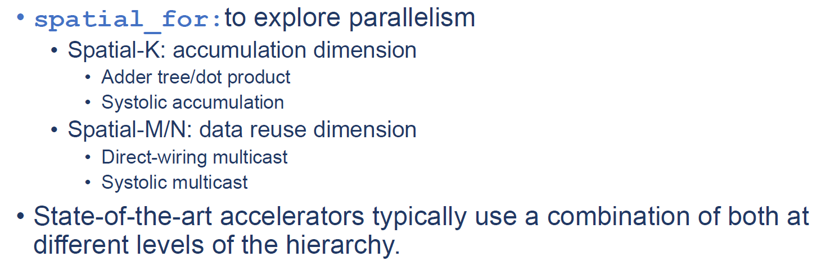
Datapath Optimization Recap

Slide 44
Outlines
Core PE design and weight reuse
Inefficiency in CPU
Core optimization
  Instruction decoding
  Datapath
  Memory system
CASE study
  Google TPU
  Huawei Atlas (昇腾)

Slide 45
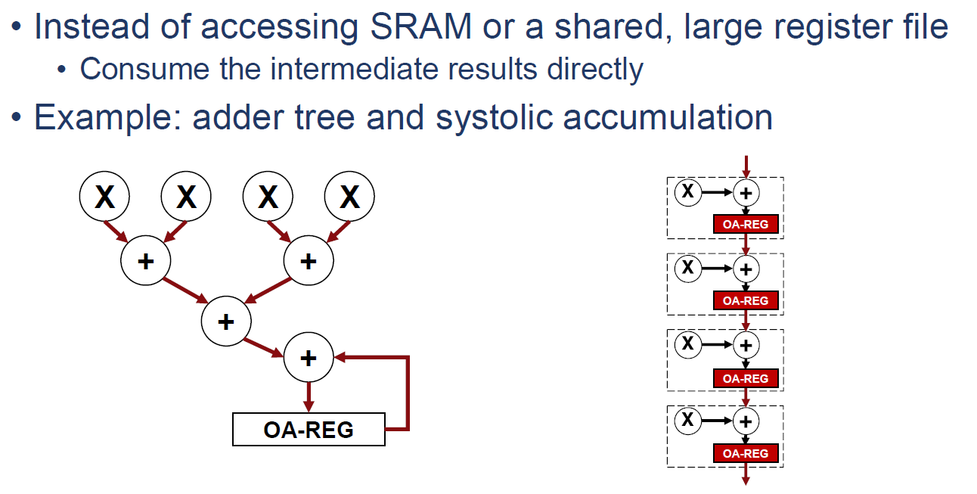
Mem Opt. 1: Short-lived intermediate results

Slide 46
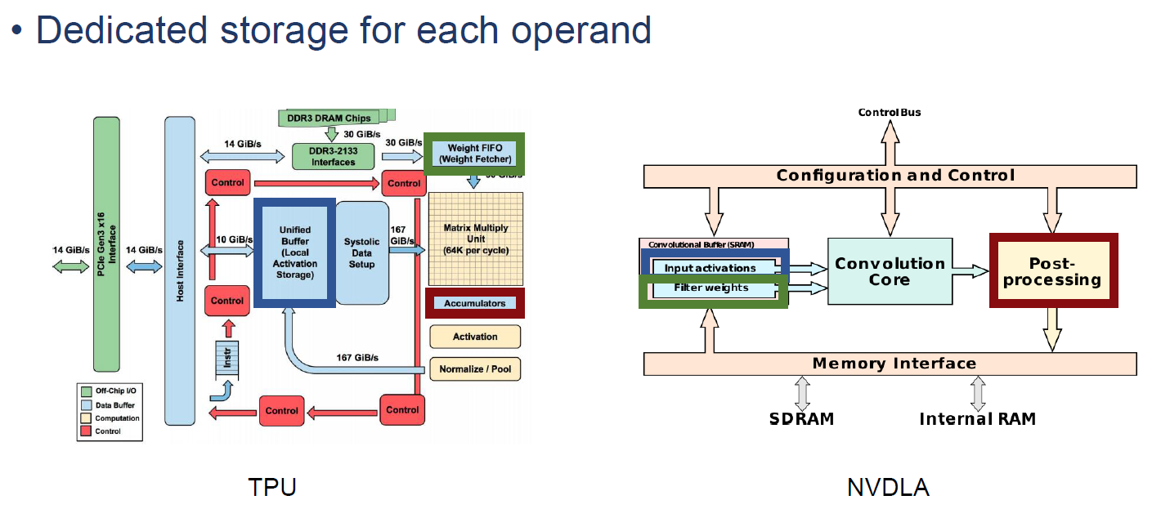
Mem Opt. 2: App-specific storage size/BW

Slide 47
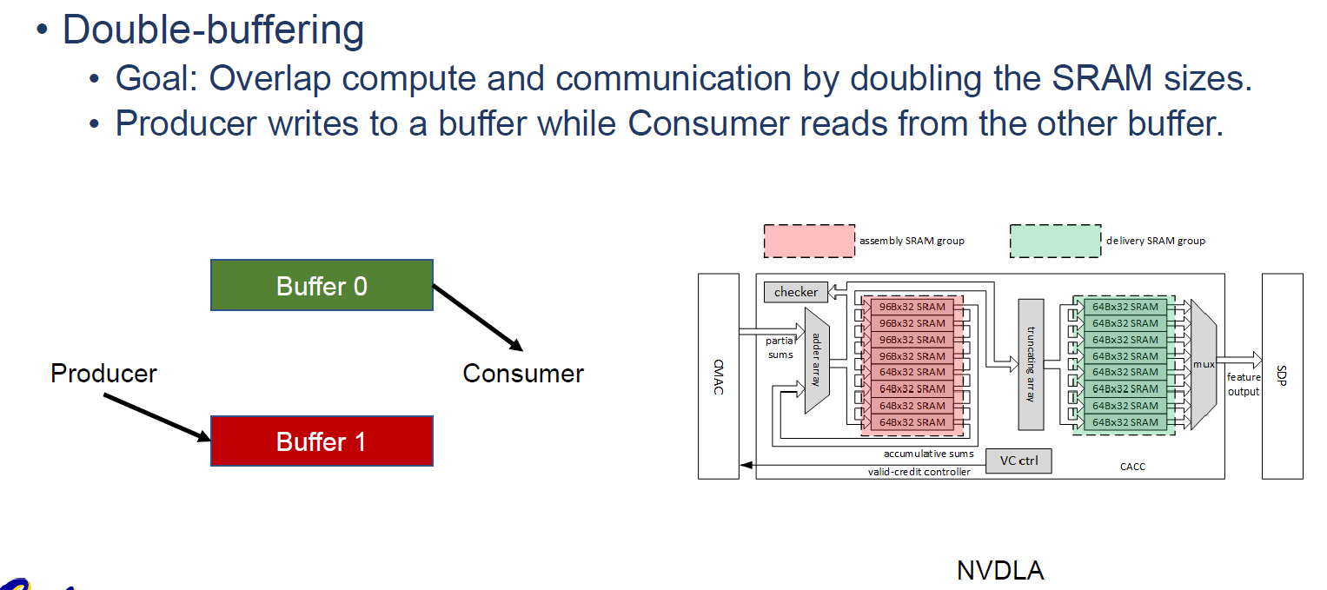
Mem Opt. 3: App-specific data delivery

Slide 48
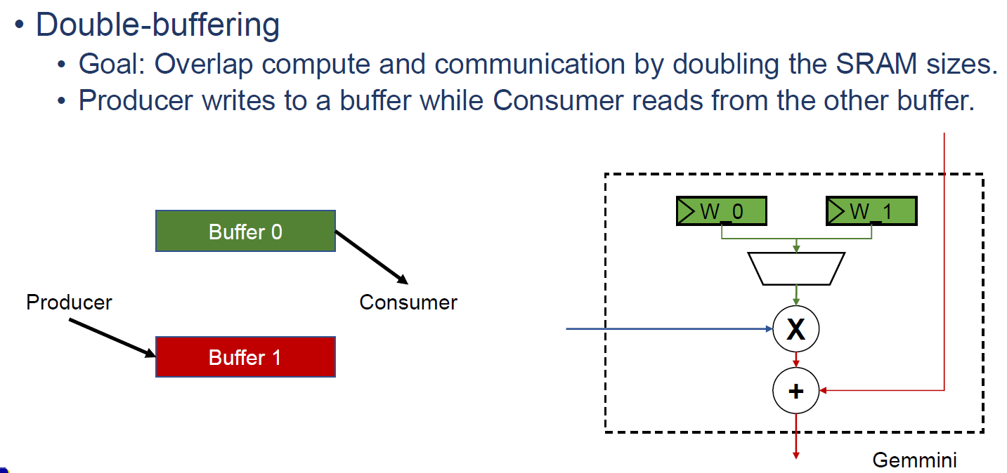
Mem Opt. 3: App-specific data delivery

Slide 49
Outlines
Core PE design and weight reuse
Inefficiency in CPU
Core optimization
  Instruction decoding
  Datapath
  Memory system
CASE study
  Google TPU
  Huawei Atlas (昇腾)

Slide 50
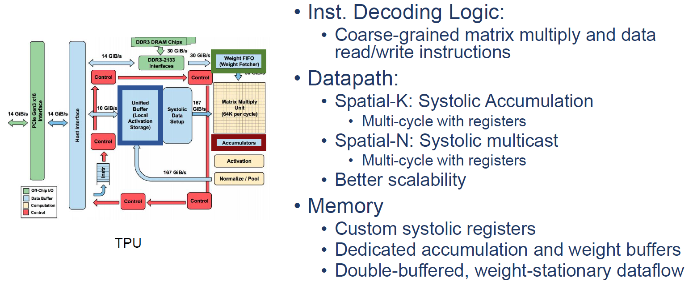
Tensor Processing Unit

Slide 51
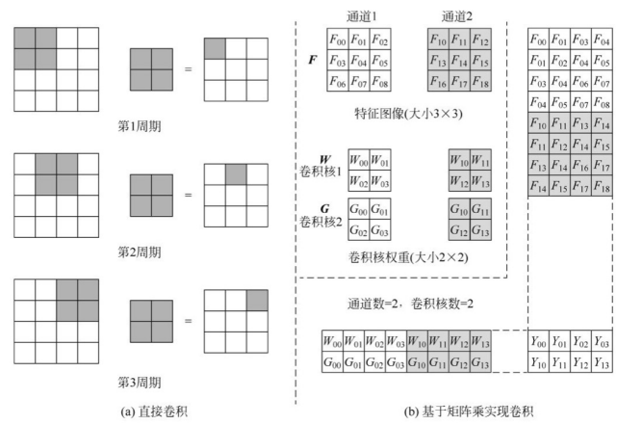
Tensor Processing Unit: Systolic Dataflow

Slide 52
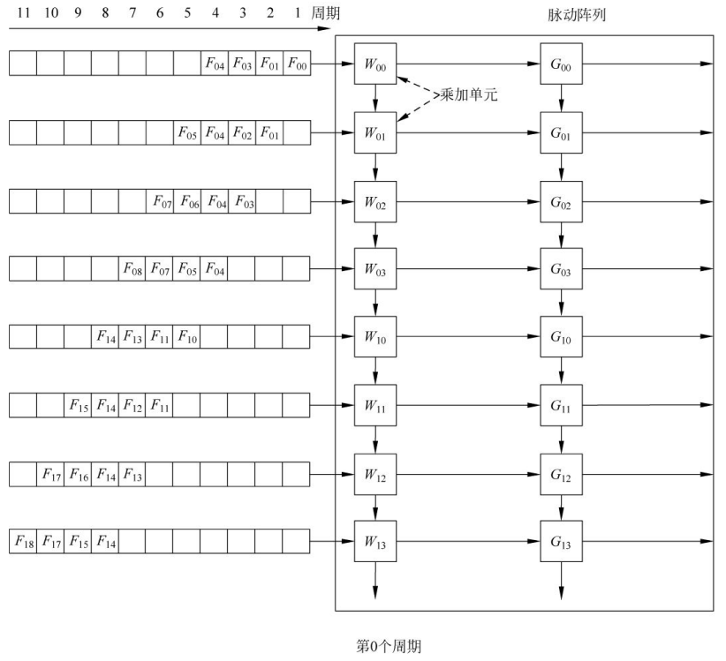
Tensor Processing Unit: Systolic Dataflow
脉动阵列的主体部分是一个二维的滑动阵列，其中每一个节点都是一个脉动计算单元，可以在一个时钟周期内完成一次乘加操作。
脉动阵列中的行数和列数可以相等，也可以不相等，在每行每列的计算单元之间通过横向或纵向的数据通路来实现数据的向右和向下滑动传递

Slide 53
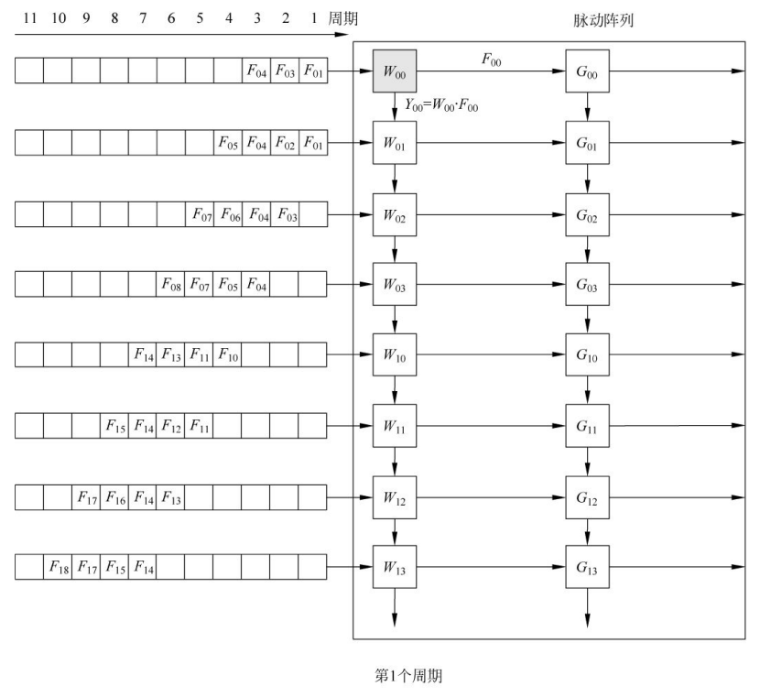
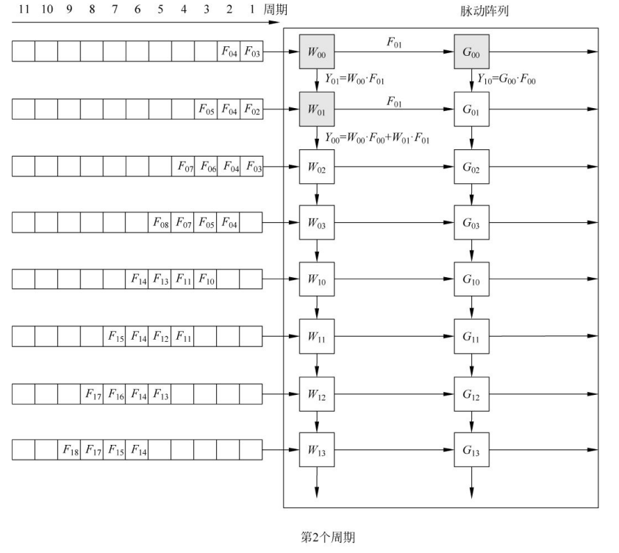
Tensor Processing Unit: Systolic Dataflow

Slide 54
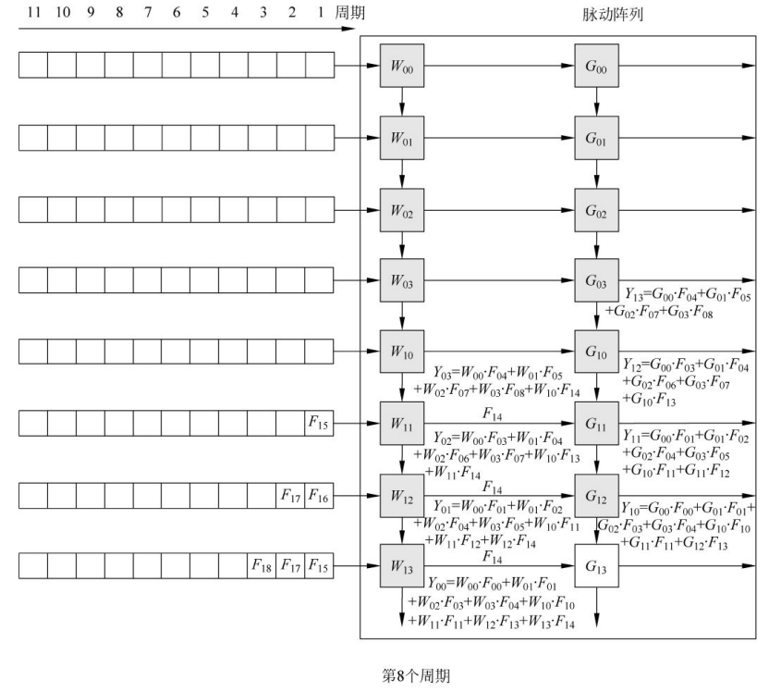

Tensor Processing Unit: Systolic Dataflow

Slide 55
Tensor Processing Unit: Systolic Dataflow
固定卷积核权重，横向脉动输入特征值,纵向脉动部分和的方式
固定部分和，横向脉动输入特征值，纵向脉动卷积核权重的方式
当计算的卷积核过大或者通道太多时，怎么处理？
分割计算、末端累加的方式
Notes:
脉动阵列的特性决定数据必须按照事先排列好的顺序依次进人，所以每次要填满 整个阵列就需要一定的启动时间，
而这段时间往往会造成硬件资源的浪费。启动时间 通常可以通过脉动阵列的“行数+列数一1”计算得到。
当度过启动时间后，整个脉动 阵列进入满载状态，可以发挥出最大的吞吐率。

Slide 56
Outlines
Core PE design and weight reuse
Inefficiency in CPU
Core optimization
  Instruction decoding
  Datapath
  Memory system
CASE study
  Google TPU
  Huawei Atlas (昇腾)

Slide 57

Huawei Atlas
本质上是一个片上系统SoC，基于PCIe总线接口实现互联。
AI Core: 达芬奇架构矩阵乘、神经网络计算优化核心。
AI CPU: 专用于承担非矩阵类复杂计算。
控制CPU：处理器整体控制。
二者核心数可以动态控制。

Slide 58

AI Core
三种计算资源：矩阵计算单元，向量计算单元，标量计算单元，三条独立流水线设计，对应三个指令发射序列。
存储转换单元：硬件完成Img2Col将输入网络和特征值重排进行输入。对比GPU使用软件实现效率更高。

Slide 59

矩阵计算单元
采用Adder tree模式设计。
矩阵A：以行为顺序存储。
矩阵B：以列为顺序存储。
一个周期执行16x16次乘法计算出一个值并存储。

Slide 60


矩阵切块：大Z小N排列方式
矩阵规模大于16x16时需要进行切块。
C1的计算为例：第一步将A1和B1
搬移到矩阵计算单元中，算出中间结果；第二步将A2和B2搬移到矩阵计算单元中，计算中间结果并把计算结果累加到上一次的中间结果，完成结果子矩阵 C1的计算，并写入输出缓冲区。
在昇腾 AI 处理器的实际计算过程中，会在一定程度上复用矩阵 A 和矩阵 B 的分块矩阵。

Slide 61

指令执行与控制
对于可能的数据冲突：通过事件同步模块协调流水线进程。

Slide 62



指令集设计
标量指令：类RISC；矩阵、向量、数据搬运指令：类CISC。
实现高效单指令的同时，保留了对于典型数据搬移、运算的的操作简单。
常用矩阵乘加指令：MMAD.type [Xd], [Xn], [Xm], Xt

Slide 63

卷积典型数据流
Notes:
17：如果权重需要使用多次就固定到缓冲区中，从18直接输入
4.：偏置值，6由存储转换单元将偏置数据从原始的向量格式重组成矩阵，7转存入输出缓冲区中，9存入累加寄存器

Slide 64
Review
Core PE design and weight reuse: MAC, OS/WS
Inefficiency in CPU: IF, D-$ (data access)
Core optimization
  Instruction decoding: coarse-grained, domain-specific, operation fusion
  Datapath: spatial-K (accumulation), spatial-M/N (data reuse)
  Memory system: short-lived values, dedicated storage, data delivery
CASE study
  Google TPU: systolic architecture
  Huawei Atlas (昇腾): adder-tree architecture

Slide 65
Data Reuse with Buffer (OS)

Slide 66
Data Reuse with Buffer (WS)

Slide 67
Source of Inefficiency in CPUs

Slide 68
Inst. Decoding Logic Optimization

Slide 69
Tensor Processing Unit

Slide 70
Huawei Atlas AI Core
三种计算资源：矩阵计算单元，向量计算单元，标量计算单元，三条独立流水线设计，对应三个指令发射序列。
存储转换单元：硬件完成Img2Col将输入网络和特征值重排进行输入。对比GPU使用软件实现效率更高。

